Slide 1
RUSAL AUGHINISH
Tionscal Trom

Slide 2
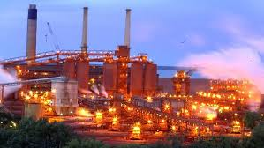
Tionscal Trom
Déantusáiocht ina n-úsaidtear innealra trom agus monarcha móra, mar shampla Bruithniú iarainn & cruiche nó scaglann alúma.
Scaglann alúma ar Eachinis
RUSAL AUGHINISH

Slide 3
RUSAL AUGHINISH
Scaglann alúma é
Lonnaithe ar Eachinis, 28km síos ó chathair Luimnigh
Is táirge leathchríochnaithe é alúma. Is púdar bán é a úsáidtear chun alúmanam a dhéanamh.
Ní ndéanann RUSAL Éire alúmanam, mar sin tá an alúmana a easpórtáíl ar builciompróirí chuig na bruithneoirí alúmanama sa Ríocht Aontaithe agus gCríoch Lochlann.(Scandanavia)
Is le comhlacht Rúiseach, RUSAL, an mhornacha anois.
Is é an gléasra Aughinish Alumina an ceann is mó dá leithéid san Eoraip.
Thosaigh táirgeadh i 1983 agus cuireann anois níos mó ná 1.8 milliún tonna de alúmana in aghaidh na bliana.
Tá beagnach 500 fostaí ann.
http://rusal.ru/en/aluminium/manufacturers.aspx

Slide 5
Ionchur, Próiseas agus Aschur
http://www.youtube.com/watch?v=fa6KEwWY9HU

Slide 6
Cén fáth a bhfuil an scaglann lonnaithe ar Eachinis?
An fhoinse d’abhar acmhainní: - ó Afraic thiar a bhfaigheann siad Báicsit. Déantar an táirge – alúmana as agus easpórtáil arís. Sin an fáth go bhfuil sé lonnaithe ar an gcósta.
Iompar: Is Inbhear domhain é. – 22méadar I ndoimhneacht. – Longa ollmhóra ann ar a dtugtar builciompróirí. (bulk carrier)
An Suíomh: Is suíomh an mhór í Eachinis. Spás chun storáil fuíollábhar láib thámh (inert mud waste) a thagann ó scaglann.

Slide 7
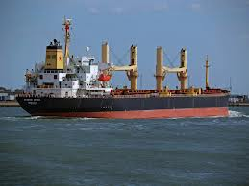
Fuíollábhar láib thámh
Builciompróir.

Slide 8
Tionchar
Polasaí na Rialtais:
Lucht Oibre – postanna le haghaidh 70,000 duine (díreach agus indíreach). Conaíonn siad in aice leis mar shampla –Faing agus an Caisléan Nua. (ag fhorbairt)
Seirbhísí – le huisce, teileachumarsáid agus Leictreachas. Ceann de na custaiméirí is mó atá ag Leictreachas Éireann. (geilleagar)

Slide 9
Ceisteanna
Cad is brí le tionscal trom?
Tabhair 3 chúinse ar shocraigh RUSAL ar Eachinis.
Mínigh an chaoi ag na 3 chuinse seo a leanas ar shuíomh an tionscal:
Iompar
Lucht Oibre
Cuideachtaí ilnáisúnta.

